Slide 1

6S与目视化管理深度培训
打造卓越现场，提升核心竞争力
2026年2月 · 生产管理系列专项培训课程
Notes:
大家好，欢迎参加本次“6S与目视化管理深度培训”。在今天的制造业，一个卓越的现场管理是企业的核心竞争力。这次培训将深入探讨如何通过6S和目视化管理，打造一个整洁、有序、安全、高效的工作环境，从而全面优化我们的质量、成本和交付能力。

Slide 2

培训大纲
01. 前言：管理的初心
02. 6S管理深度解析
03. 目视化管理进阶应用
深入剖析现场管理的核心痛点，阐述6S与目视化管理在提升效率、降低成本及保障安全方面的核心价值与必要性。
拆解整理、整顿、清扫、清洁、素养、安全的实施步骤，详解关键落地工具，并针对各阶段常见难点提供应对策略。
掌握目视化设计的核心标准，结合防错法（Poka-Yoke）等高级思维，实现管理信息的直观呈现与问题的前置预防。
04. 实战复盘：汽车零部件厂的蜕变
05. 总结回顾与行动蓝图
以真实汽车零部件制造工厂为案例，全景展示从混乱现场到标准化精益现场的完整改造过程，提炼可复用的实施经验与关键节点。
系统回顾本次培训的核心知识点，梳理落地实施的关键路径，制定可执行的阶段性行动计划，确保理论知识有效转化为现场改善成果。
Notes:
本次培训将分为五个部分。首先，我们将探讨为何需要6S与目视化管理。接着，会深入解析6S管理的每一个步骤和关键工具。然后，我们将学习目视化管理的详细设计标准和高级应用。之后，通过一个真实的案例来理解如何落地。最后进行总结并提出行动计划。

Slide 3
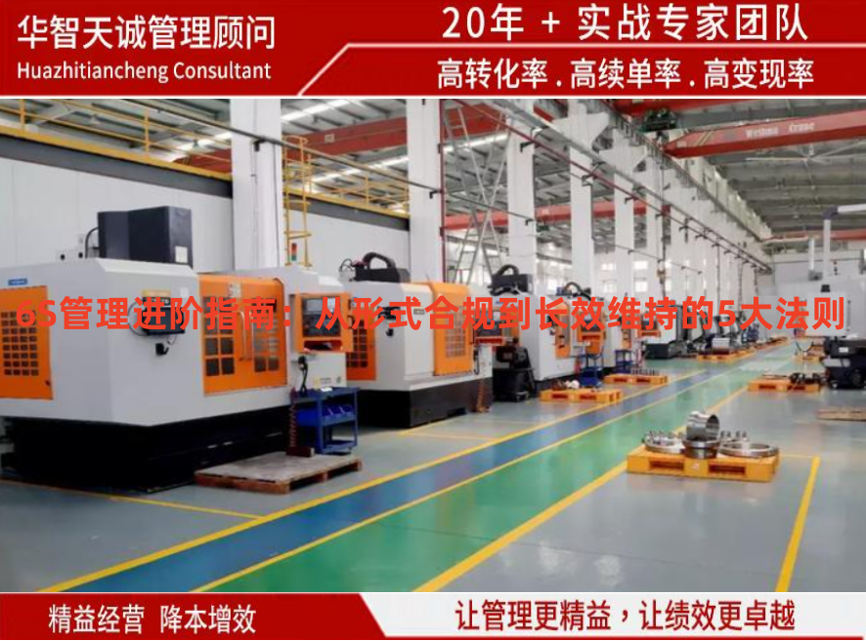
01 前言：为何需要6S与目视化管理？
在当今竞争激烈的制造业环境中，卓越的现场管理是企业核心竞争力的基石。一个混乱、无序的工作现场不仅导致生产效率低下、运营成本居高不下，更在设备操作、物料流转中埋下了巨大的安全隐患，制约企业发展。
6S与目视化管理，作为精益生产的两大支柱，正是解决这些问题的利器。它们从整理、整顿、清扫、清洁、素养、安全出发，结合可视化的标识与展示，构建标准化的现场秩序。
通过创造整洁、有序、安全、高效的工作环境，将“浪费”降至最低，将“效率”提到最高，最终实现质量(Quality)、成本(Cost)、交付期(Delivery)的全面优化。
标准化现场示范：实施6S与目视化管理后的车间现场，设备排列规范，地面通道与区域划分清晰，物料与工具定置管理，有效提升了作业安全性与流转效率。
Notes:
我们为什么要做6S和目视化管理？因为一个混乱的现场会直接导致效率低、成本高、质量差和安全事故。而6S和目视化管理就是解决这些问题的有效方法。它们能帮助我们打造一个高效、安全的工作环境，最终提升我们的核心竞争力。

Slide 4
02
6S管理深度解析
全面拆解整理(Seiri)、整顿(Seiton)、清扫(Seiso)、清洁(Seiketsu)、素养(Shitsuke)、安全(Security)六大核心要素，掌握现场管理标准化的关键路径与实施要点。
Notes:
接下来，我们进入第二部分，深度解析6S管理。我们将逐一拆解整理、整顿、清扫、清洁、素养、安全这六个“S”，学习每个步骤的具体操作方法和关键要点。

Slide 5
02 6S管理深度解析
整理 (Seiri)
整顿 (Seiton)
区分现场物品“要”与“不要”，坚决清除冗余闲置品。其核心在于空间优化，为高效作业腾出基础环境。
对必要物品科学定置、定量摆放，实现“随手可取、随手可放”。核心是时间优化，大幅提升作业流转效率。
清扫 (Seiso)
清洁 (Seiketsu)
彻底清洁设备与环境，同时点检异常、消除源头隐患。核心是环境优化，保持作业场所干净、安全、舒适。
将前3S的成功做法标准化、制度化，纳入日常管理规范。核心是制度固化，确保成果长效维持不反弹。
素养 (Shitsuke)
安全 (Safety)
引导员工自觉遵守规章制度，养成良好的职业习惯。核心是人员品质提升，是6S管理的最终落脚点。
识别危险源，建立预防机制，保障人员与设备安全。核心是风险预控，是所有生产活动的前提与底线。
Notes:
6S的六个要素各有侧重。整理是优化空间，整顿是优化时间，清扫是优化环境，清洁是固化制度，素养是提升人员品质，而安全则是贯穿始终的红线。理解每个“S”的核心价值，是有效推行的第一步。

Slide 6
02 6S管理深度解析
整理 (Seiri)：从“无”到“有”的第一步
整顿 (Seiton)：为每件物品找到“家”
01. 制定判定标准：明确“要”与“不要”的规则，常用使用频率法界定物品留存必要性。
02. 实施红牌作战：对现场所有非必需品悬挂红牌，直观暴露问题，明确整改对象。
03. 分类彻底处理：对红牌物品及时处置，采取报废、变卖、归还或移至指定存放区等方式。
01. 分析频率路径：应用ABC分类法，根据使用频率和作业路径，确定物品的最佳放置位置。
02. 落实三定原则：定点（确定位置）、定容（确定容器）、定量（确定数量），规范物品摆放。
03. 全维可视化管理：通过划线定位、形迹管理、清晰标签标识，实现物品状态一目了然。
核心目标：区分必需品与非必需品，现场只保留当下需要的物品，实现空间的高效释放。
核心目标：让所有留存物品有其位、在其位，确保任何人都能在30秒内快速找到所需物品。
Notes:
我们来看前两个“S”的详细步骤。整理的关键是“红牌作战”，通过悬挂红牌，直观地识别并处理掉不需要的物品。整顿的关键是“三定原则”和可视化，让留下的物品各就各位，一目了然，实现30秒内找到所需物品。

Slide 7
02 6S管理深度解析
清扫 (Seiso)：点检式清扫
清洁 (Seiketsu)：制度化，维持成果
01. 制定《清扫责任地图》
明确责任区域、具体清扫内容、执行标准及第一责任人，确保清扫工作无死角、无推诿。
01. 制定6S标准作业程序(SOP)
将前3S的最佳实践整理成标准化文件，明确操作规范，让每一项工作都有章可循、有据可依。
02. 执行彻底清扫，清洁即点检
遵循从上到下、从内到外的原则，在清洁设备的同时检查其运行状态，及时发现微小缺陷。
02. 建立检查与评比长效机制
设计《6S点检表》，实施员工自查、小组互查、部门督查的三级检查体系，并定期开展评比。
03. 闭环处理发现的问题
将清扫中发现的设备异常或隐患，及时纳入改善流程，形成“发现-上报-解决”的闭环。
03. 推行标准化的目视化管理
通过看板、标识、颜色管理等视觉信号，强化标准执行，让现场状态一目了然，降低管理成本。
Notes:
清扫不仅仅是搞卫生，更重要的是在清扫过程中检查设备状态，发现隐患。而清洁的核心是制度化，通过制定标准作业程序和检查评比机制，将前3S的成果固化下来，防止问题反弹。

Slide 8
02 6S管理深度解析
素养 (Shitsuke)：从“他律”到“自律”
安全 (Safety)：融入每一个环节
持续培训与教育
开展常态化6S培训，让员工深入理解管理意义，熟练掌握实施方法，为素养形成奠定认知基础。
危险源辨识与风险评估
全面排查工作现场，系统性识别设备、环境、操作中的潜在风险点，科学评估风险等级与影响范围。
建立正向激励机制
设立“6S之星”评选、改善提案奖励等制度，鼓励全员参与，用正向反馈强化员工的良好行为习惯。
实施安全改善措施
综合运用工程技术控制、管理流程优化和个体防护装备等手段，从源头消除或降低各类安全隐患。
领导带头，以身作则
管理层率先践行6S标准，自上而下推动执行，形成全员认同、主动维护的6S管理文化氛围。
建立安全应急响应机制
制定完善的事故应急预案，定期组织实战演练，确保员工熟练掌握应急处置流程，保障突发状况下的安全。
Notes:
素养是6S的终极目标，通过持续的培训、激励和领导带头，让遵守规则成为员工的自觉行为。而安全是所有工作的前提，必须通过系统性的危险源辨识和改善措施，将风险降至最低。

Slide 9
02 6S管理深度解析
红牌作战：暴露问题的强力武器
三定原则：整顿阶段的标准化核心
核心定义：使用醒目的红色标签，对工作现场的“问题点”（如不需要的物品、脏乱区域、安全隐患）进行直观标识，以此刺激视觉、激发全员改善意识。
定点
定容
定量
明确物品具体的存放位置，做到“物有其位，物在其位”，避免随意摆放，减少寻找时间。
确定存放物品的容器类型、规格和材质，统一容器标准，便于管理、搬运和清点数量。
规定容器内物品的最大和最小数量，既防止积压浪费，又保证生产使用的即时供应。
实施流程：
准备红牌 → 现场贴红牌 → 跟踪整改 → 验收总结，形成闭环。
关键要点：
坚持“对事不对人”，高层领导必须支持，对红牌问题快速响应处理。
核心价值总结：红牌作战直击问题根源，破除“熟视无睹”的惯性；三定原则建立秩序标准，让每一件物品都有章可循。二者结合，为6S管理的推进打下坚实基础，实现现场管理的规范化与高效化。
Notes:
红牌作战是整理阶段的强力工具，它能直观地暴露问题。而三定原则是整顿阶段的核心方法，通过定点、定容、定量，实现物品放置的标准化。掌握这两个工具，是做好前两个“S”的关键。

Slide 10
02 6S管理深度解析
01. 员工认知偏差，抵触情绪严重
02. 执行流于形式，后期反弹频发
难点：员工普遍将6S简单等同于“大扫除”，认为是增加额外工作负担，缺乏主动参与的内在动力。
对策：由高层带头推动变革，开展全员理念宣贯培训，建立正向激励机制，让员工切实体会到6S带来的环境改善与效率提升。
难点：前期运动式执行，缺乏系统规划与常态化管理，导致整理、整顿效果难以维持，问题反复出现。
对策：将6S要求制度化、标准化，严格执行PDCA循环（计划-执行-检查-处理），持续优化流程，固化管理成果，防止问题反弹。
03. 执行标准模糊，落地尺度不一
04. 缺乏长效机制，考核监督乏力
难点：各区域、各岗位缺乏统一的执行手册与判定基准，现场执行全凭个人经验，导致管理效果参差不齐。
对策：制定统一的6S可视化标准手册，推行“样板先行”示范区域建设，开展全覆盖、分层次的实操培训，确保标准一致、执行到位。
难点：检查评比走过场，结果不公开、不透明，且未与个人绩效挂钩，无法形成持续的约束力与推动力。
对策：建立公司-部门-班组三级检查体系，定期公开检查结果，将6S执行情况直接纳入个人与团队的绩效考核范畴，形成闭环管理。
Notes:
推行6S过程中难免会遇到困难，比如员工抵触、流于形式等。针对这些问题，我们需要高层推动、制度化管理、统一标准，并建立与绩效挂钩的长效机制，确保6S能够持续有效地推行下去。

Slide 11
03
目视化管理深度解析
如果说6S是现场管理的骨架，目视化管理就是赋予其生命力的血肉。通过颜色、划线、标识与看板的标准化设计，让管理状态一目了然，实现“看得见的管理”。
Notes:
接下来，我们进入第三部分，深度解析目视化管理。如果说6S是骨架，那么目视化管理就是血肉，它让管理变得“看得见”。我们将学习颜色、划线、标识、看板等核心工具的详细设计标准。

Slide 12
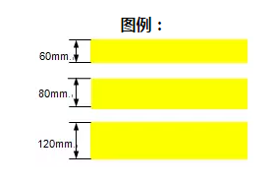
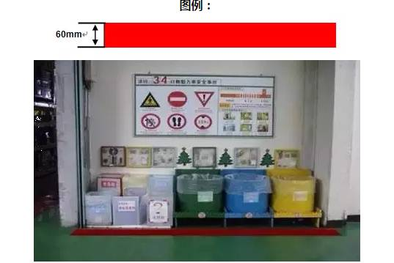
03 目视化管理深度解析
02 / 现场划线管理规范
01 / 颜色管理 (遵循GB 2893-2008)
通道与定位：主通道采用100-120mm黄色实线，辅助通道为60-80mm黄色实线；设备与区域定位使用50-60mm白色实线，清晰界定边界。
警示与隔离：危险区域设黄黑相间斜纹斑马线，不合格品区则严格使用60mm宽红色实线隔离，杜绝混放风险。
红色 · 禁止与危险
代表禁止操作、存在危险隐患或判定为不合格品的区域，起到强烈警示作用。
黄色 · 警告与注意
用于提醒注意周围环境、潜在危险源，或作为设备检修、临时物料堆放的标识。
蓝色 · 指令与遵守
表示必须遵守的规定、操作指令，如佩戴防护用品、特定流程的指引标识。
绿色 · 安全与提示
代表安全状态、通行方向、合格品区或急救设备存放点，传递安全放心的信号。
Notes:
颜色和划线是目视化管理最基础也是最重要的工具。我们必须严格遵守国家标准，比如红色代表禁止和危险，黄色代表警告。不同功能的通道和区域，要用不同宽度和颜色的线条来划分，这样才能让现场一目了然。

Slide 13
03 目视化管理深度解析
核心一：标识管理体系构建
核心二：看板管理实践应用
01 设备标识标准化
统一规范设备名称、唯一编号、责任人员及运行状态，实现设备信息的快速识别与溯源管理，确保资产管控无死角。
核心设计原则
遵循信息分层、内容简洁、实时更新、问题导向的原则，让关键信息一目了然，推动现场问题的及时发现与快速解决。
02 物料标识
涵盖名称、规格、数量、批号及检验状态，明确物料流转节点，杜绝错用、混用风险。
03 区域标识
清晰界定区域名称与管理负责人，规范作业范围，提升现场空间利用率与管理秩序。
生产看板
实时展示产量、计划达成率、OEE等核心指标，把控生产进度。
质量看板
呈现合格率、不良项分布，聚焦质量隐患，落实质量追溯机制。
6S评比看板
公示区域得分、排名及红黑榜，营造比学赶超的现场管理氛围。
总结：标识是“静态信息的载体”，看板是“动态管理的窗口”，二者结合实现现场信息透明化、管理可视化。
Notes:
标识和看板是信息传递的核心。设备、物料、区域都需要有清晰的标识，让人一看就懂。而看板则是管理沟通的平台，无论是生产进度、质量状况还是6S评比结果，都应该通过看板实时、透明地展示出来，引导大家关注问题并共同解决。

Slide 14
03 目视化管理深度解析
防错法（Poka-Yoke）是预防错误发生的核心方法论，通过设计工装、设备或流程，从源头杜绝错误产生，或在错误萌芽阶段立即发现并纠正，是目视化管理的高级应用形态。
01 接触式防错：物理特征干预
02 标识式防错：视觉信号引导
利用产品形状、尺寸等物理属性限制错误操作，使错误的安装或使用方式无法进行。典型案例：USB接口的非对称结构设计，有效防止反向插入。
通过颜色、代码、标签等视觉信息强化识别，降低人为误判概率。典型案例：工厂中将不同规格的螺栓，用对应颜色的专用托盘进行分类盛放。
03 动作式防错：流程顺序约束
04 信息式防错：系统逻辑预警
通过改变操作动作或设定强制顺序来规避失误。典型案例：工业设备设计为“安全门未关闭，主轴无法启动”，从动作逻辑上防止危险与错误。
借助软件系统进行数据校验与逻辑判断。典型案例：MES系统通过“工单码、物料码、设备码”三码联动，自动校验投料信息，确保生产准确性。
Notes:
目视化管理的高级应用是防错法，也叫防呆法。它的核心思想是从源头防止错误的发生。我们可以通过产品形状、颜色标识、动作顺序或者软件系统等多种方式来实现防错。比如我们常用的USB接口，就是一个典型的接触式防错设计。

Slide 15
04
综合案例研究
深入剖析汽车零部件厂推行6S与目视化管理的实战全过程，
从现场混乱到精益有序，见证系统化管理带来的效率跃升与效益蜕变。
Notes:
理论讲了很多，现在我们来看一个真实的案例。第四部分，我们将详细剖析一家汽车零部件厂是如何通过系统性地推行6S与目视化管理，实现现场的彻底蜕变，并取得显著效益的。

Slide 16
04 综合案例研究
案例背景：中型汽车零部件制造企业的现场痛点
该企业主营发动机活塞生产，在推行改善前，长期面临生产效率低下、产品不良率居高不下、车间安全事故频发等核心问题，现场管理混乱，缺乏标准化流程，亟需通过系统性的精益管理手段进行变革。
01 成立推行组织
02 制定方针目标
03 开展全员培训
组建由总经理亲自挂帅的6S推行委员会，明确各部门负责人职责，确立“一把手工程”的管理地位，为项目推进提供核心组织保障。
确立“打造精益现场，提质保障安全”的核心方针；设定量化目标：3个月内生产效率提升15%，产品不良率降低50%，明确改善方向。
组织全体员工参与6S管理与目视化标准的专题培训，通过理论讲解、现场观摩与实操演练，统一认知，提升全员素养与执行能力。
Notes:
这个案例的背景是一家生产发动机活塞的工厂，他们面临着典型的现场管理问题。在推行改善前，他们做了充分的准备工作，包括成立专门的推行组织、制定清晰的方针目标，以及对全体员工进行培训，为后续的成功推行奠定了坚实的基础。

Slide 17
04 综合案例研究
分步实施：严格遵循6S推进逻辑，扎实落地
目视化导入：构建直观高效的现场管理体系
整理
整顿
清扫
颜色与划线标准化管理
实施“红牌作战”，清理闲置物品，成功释放200平米有效作业空间。
应用“三定原则”和形迹管理，将寻找物料时间从15分钟大幅缩短至3分钟。
制定区域责任地图，彻底排查现场，发现并及时处理了15处设备漏油隐患。
统一现场色彩规范，通过地面划线、区域着色，实现现场区域的快速识别与空间界定。
全域标识系统建立
清洁
素养与安全
完善设备状态、物料信息及功能区域的可视化标识，让现场信息一目了然，减少误操作。
编写《6S管理标准手册》，建立定期检查与考核制度，固化改善成果。
推行晨会分享机制，增设关键区域安全警示标识，提升全员安全与规范意识。
多维管理看板体系
设置生产进度、质量监控及6S评比看板，实时展示关键指标，促进全员参与管理与改进。
Notes:
在实施阶段，他们严格按照6S的顺序，一步一步推进。通过红牌作战完成了整理，通过三定原则完成了整顿，并同步导入了目视化工具。每一步都做得非常扎实，确保了改善效果。

Slide 18
04 综合案例研究
生产效率
改善前：人均80件/h
改善后：人均95件/h
+18.7%
物料寻找时间
改善前：15分钟/次
改善后：3分钟/次
-80%
产品不良率
改善前：2.4%
改善后：1.1%
-54.2%
安全事故次数
改善前：2起/季度
改善后：0起/半年
-100%
设备故障率
改善前：5%
改善后：1.5%
-70%
库存周转天数
改善前：30天
改善后：18天
-40%
Notes:
最终的成果是惊人的。通过系统性的改善，这家工厂的生产效率提升了近19%，产品不良率降低了超过一半，设备故障率和安全事故次数也大幅下降。这些实实在在的数据证明，6S与目视化管理能够带来巨大的经济效益和安全保障。

Slide 19
05 总结与行动计划
6S是基础
目视化是手段
整理、整顿、清扫、清洁、素养、安全，这六大要素相辅相成，是规范现场秩序、提升工作效率、打造卓越现场管理的核心基石。
运用颜色区分、区域划线、清晰标识和管理看板等工具，将复杂的管理信息直观呈现，让问题“看得见”，让管理更高效、更透明。
防错是升华
持续改善是关键
从“事后补救”转向“事前预防”，通过流程优化和工具改进，从源头杜绝人为失误的可能性，这是质量管理和现场管控的更高境界。
6S与目视化管理并非一次性的突击运动，而是需要全员参与、长期坚持、不断深化的PDCA循环，是永无止境的持续改进过程。
Notes:
最后，我们来总结一下。6S是基础，目视化是手段，防错是升华，而持续改善是贯穿始终的关键。希望大家记住，6S和目视化管理不是一阵风，而是需要我们长期坚持、不断深化的日常工作。

Slide 20
05 总结与行动计划
01. 成立推行小组
各部门立即组建6S专项推行小组，明确核心负责人与组员分工，确立组织架构，保障推行工作有人抓、有人管、有人落实。
04. 制定实施计划
各推行小组结合部门实际，制定详细、分阶段的6S实施推进计划，明确时间节点、执行标准与验收要求，确保推行工作有序推进。
02. 选定样板区域
每个部门选取一处具有代表性的现场区域作为“6S样板区”，集中资源率先打造标杆，以点带面，形成可复制、可推广的实施经验。
05. 定期检查评比
自下月起实施“部门自查、小组互查、公司抽查”的三级检查机制，并开展月度评比，奖优罚劣，持续巩固6S管理成果。
03. 开展红牌作战
本周内完成样板区“红牌作战”部署，对区域内的非必需品、杂乱品、隐患点张贴红牌警示，限期整改，直观暴露并解决现场问题。
“从今天开始，让我们共同行动，严格落实每一项计划，把规范融入日常，用行动铸就标准，共同打造我们自己的卓越现场！”
Notes:
学习的目的在于行动。我向大家提出下一步的行动计划：各部门立即成立推行小组，选定样板区，本周内就开始红牌作战。我们要有计划、有检查、有评比，真正把今天所学落到实处。让我们从现在开始，共同打造我们自己的卓越现场！

Slide 21

Q&A
感谢聆听 · 欢迎提出宝贵意见，一起交流探讨
Notes:
我的分享到此结束，感谢大家的聆听。现在是问答环节，大家有任何问题都可以提出来，我们一起交流探讨。谢谢！

